Slide 1

Hive 第三天

Slide 2

第一节
Hive复杂查询
第二节
数据类型
第三节
Shell操作

Slide 3

Hive复杂查询
Hive的连接查询
        语法结构：
        table_reference JOIN table_factor [join_condition]
        | table_reference {LEFT|RIGHT|FULL} [OUTER] JOIN table_reference join_condition
        | table_reference LEFT SEMI JOIN table_reference join_condition
        Hive支持等值连接（equality join）、外连接（outer join）和（left/right join）。Hive不支持非等值的连接，因为非等值连接非常难转化成map/reduce任务。另外，Hive支持多于2个表的连接

Slide 4
Hive复杂查询
  只支持等值链接
      SELECT a.*,b.* FROM a JOIN b ON (a.id = b.id)
      SELECT a.*,b.* FROM a JOIN b ON (a.id = b.id AND a.department = b.department)
    是正确的
      SELECT a.*,b.* FROM a JOIN b ON (a.id>b.id)
    是错误的

Slide 5
Hive复杂查询
  可以join多于2个表
    如果join中多个表的join key是同一个，则join会被转化为单个map/reduce 任务，例：
      SELECT a.val, b.val, c.val FROM a JOIN b ON (a.key = b.key1) JOIN c ON (c.key = b.key1)
    被转化为单个map/reduce任务，因为 join中只使用了b.key1作为join key，而：
      SELECT a.val, b.val, c.val FROM a JOIN b ON (a.key = b.key1)
      JOIN c ON (c.key = b.key2)
    这个join连接被转化为2个map/reduce任务。因为b.key1用于第一次 join条件，而b.key2用于第二次join

Slide 6
Hive复杂查询
  转换为map/reduce任务的逻辑
    reducer会缓存join序列中除了最后一个表的所有表的记录，再通过最后一个表将结果序列化到文件系统。这一实现有助于在reduce端减少内存的使用量。实践中，应该把最大的那个表写在最后（否则会因为缓存浪费大量内存）。例如：
      SELECT a.val, b.val, c.val FROM a JOIN b ON (a.key = b.key1) JOIN c ON (c.key = b.key1)
  所有表都使用同一个join key（使用 1 次 map/reduce 任务计算）。 Reduce 端会缓存a表和b表的记录，然后每次取得一个c表的记录，就计算 一次join结果，类似的还有：
      SELECT a.val, b.val, c.val FROM a JOIN b ON (a.key = b.key1) JOIN c ON (c.key = b.key2)
    这里用了2次map/reduce任务。第一次缓存a表，用b表序列化；第二次缓存第一次map/reduce任务的结果，然后用c表序列化

Slide 7
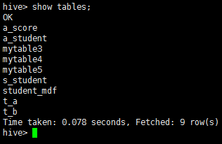
Hive复杂查询
  准备工作
    创建两张表
      create table t_a (id int, name string) row format delimited fields terminated by '\t';
      create table t_b (id int, age int) row format delimited fields terminated by '\t';

Slide 8
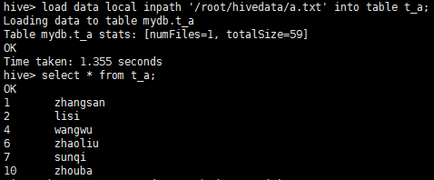
Hive复杂查询
    准备数据
      load data local inpath '/root/hivedata/a.txt' into table t_a;

Slide 9
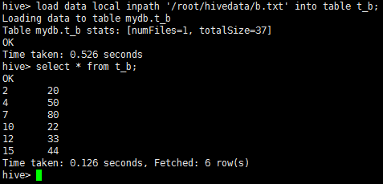
Hive复杂查询
      load data local inpath '/root/hivedata/b.txt' into table t_b;

Slide 10
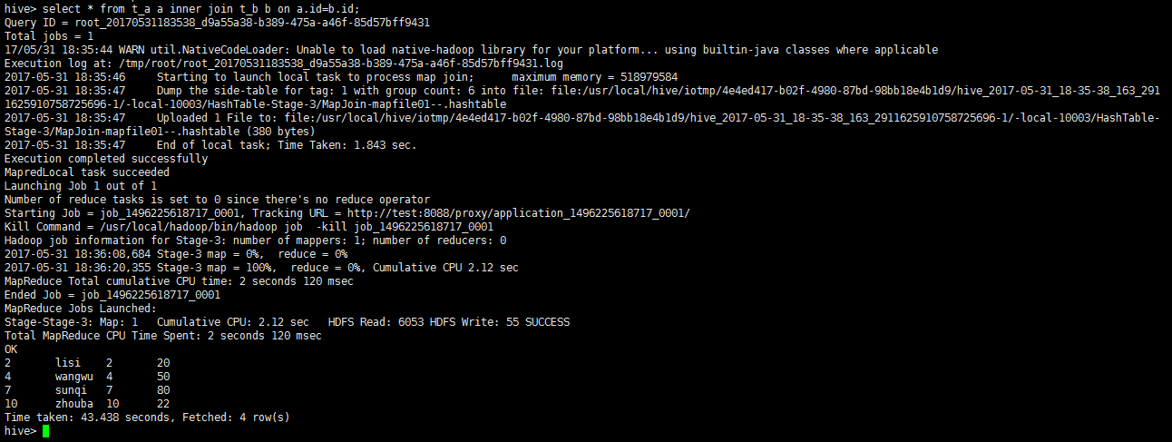
Hive复杂查询
    内连接(inner join)
    概念：将符合两边连接条件的数据查询出来
    select * from t_a a inner join t_b b on a.id=b.id;

Slide 11
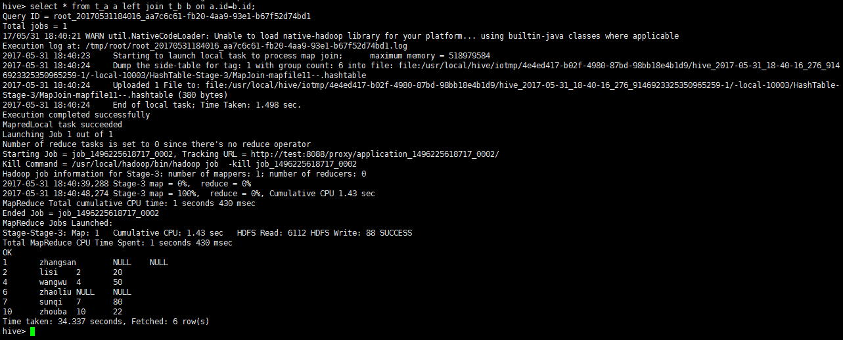
Hive复杂查询
  左连接(left outer join)
    概念：
      以左表数据为匹配标准
      匹配不上的右边表数据显示为null
      返回的数据条数与左表相同
    select * from t_a a left join t_b b on a.id=b.id;

Slide 12
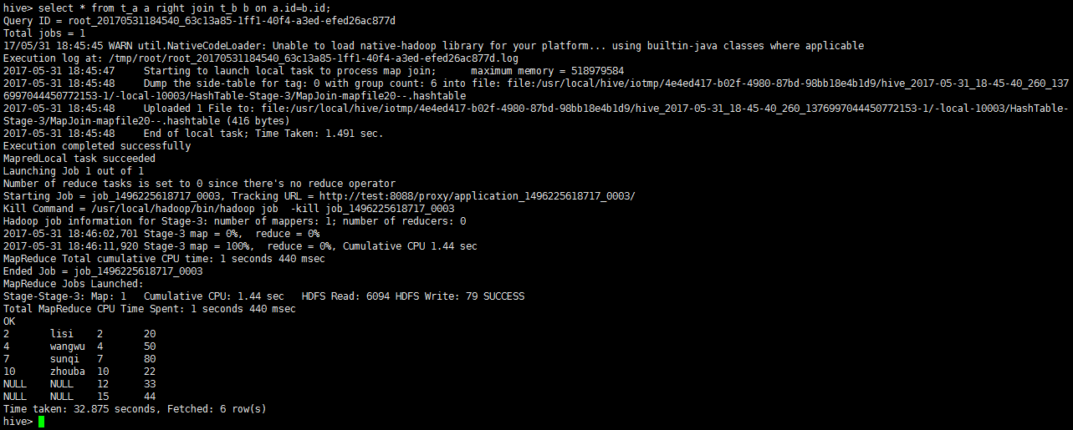
Hive复杂查询
  右连接(right outer join)
    概念：
      以右表数据为匹配标准
      匹配不上的左边表数据显示为null
      返回的数据条数与右表相同
    select * from t_a a right join t_b b on a.id=b.id;

Slide 13
Hive复杂查询
  左半连接(left semi join)
    概念：
      因为hive不支持in/exists操作（1.2.1版本的hive开始支持in的操作），所以用该操作实现，并且是in/exists的高效实现
    select * from t_a a right join t_b b on a.id=b.id;

Slide 14
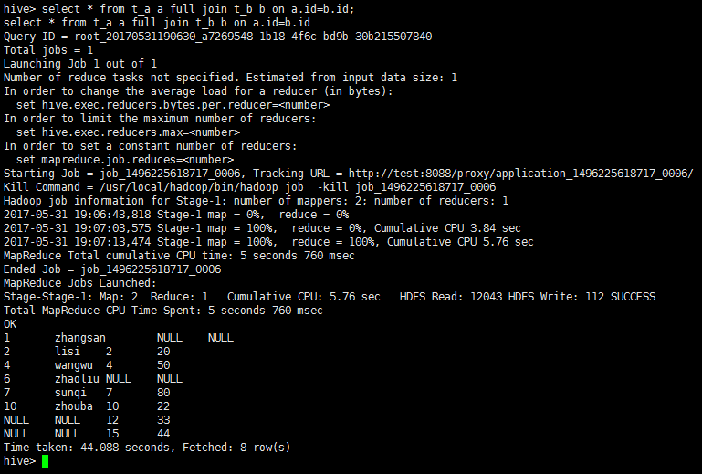
Hive复杂查询
  全连接(full outer join)
    概念：
      全连接返回左表和右表中的所有行。当某行在另一个表中没有匹配行时，则另一边表数据显示为null。如果表之间有匹配行，则整个结果集行包含基表的数据值
      select * from t_a a full join t_b b on a.id=b.id;

Slide 15
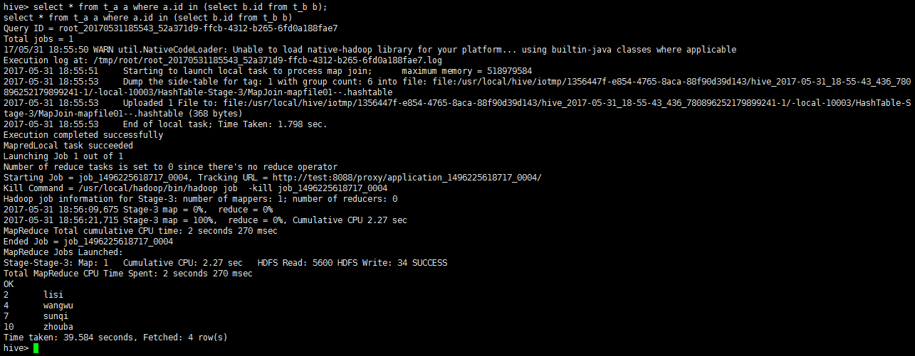
Hive复杂查询
in/exists关键字(1.2.1之后新特性)
  in关键字
    select * from t_a a where a.id in (select id from t_b);
    效果等同于left semi join

Slide 16
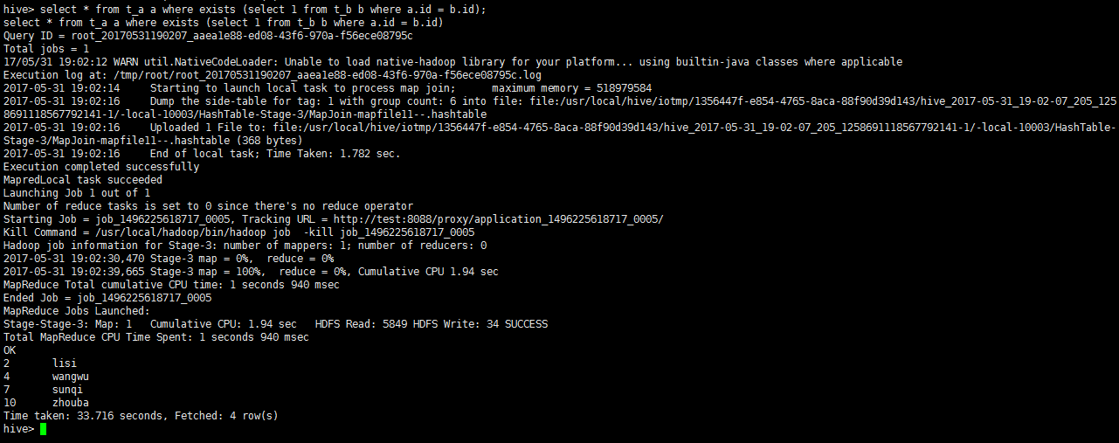
Hive复杂查询
  exists关键字
    select * from t_a a where exists (select 1 from t_b b where a.id = b.id);
    效果等同于left semi join

Slide 17
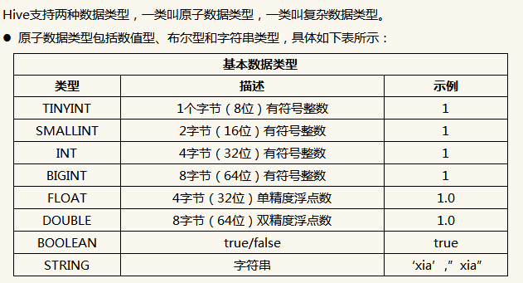
数据类型
数据类型
  原子数据类型

Slide 18
数据类型
    Hive不支持日期类型，在Hive里日期都是用字符串来表示的，而常用的日期格式转化操 作则是通过自定义函数进行操作
    Hive是用Java开发的，Hive里的基本数据类型和Java的基本数据类型也是一一对应的，除了String类型
    有符号的整数类型：TINYINT、SMALLINT、INT和BIGINT分别等价于 Java的Byte、Short、Int和Long原子类型，它们分别为1字节、2字节、4字节和8字节有符号整数
    Hive的浮点数据类型FLOAT和DOUBLE,对应于Java的基本类型Float和 Double类
    Hive的BOOLEAN类型相当于Java的基本数据类型Boolean
    Hive的String类型相当于数据库的Varchar类型，该类型是一个可变的字符串，不过它不能声明其中最多能存储多少个字符，理论上它可以存储2GB的字符数

Slide 19
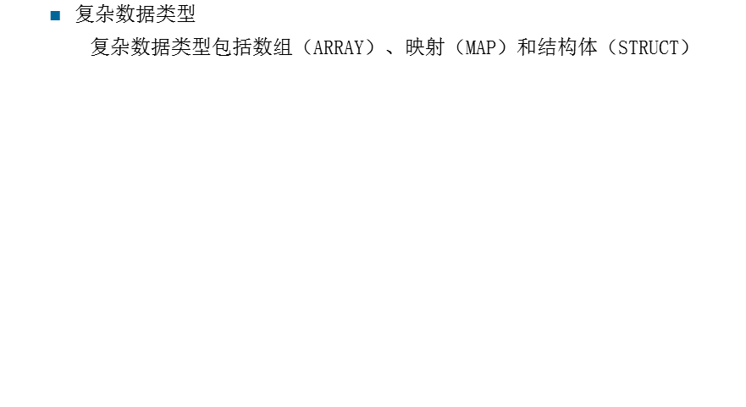
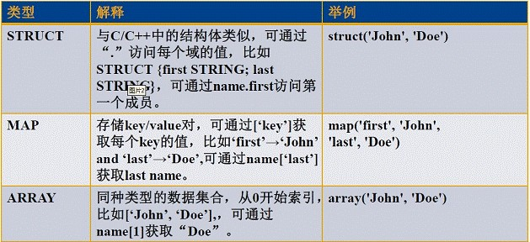
数据类型

Slide 20
数据类型
    ARRAY：ARRAY 类型是由一系列相同数据类型的元素组成，这些元素可以通过下标来访问。比如有一个ARRAY类型的变量fruits，它是由['apple','orange','mango']组成，那么我们可以通过fruits[1]来访问元素orange，因为ARRAY类型的下标是从0开始的
    MAP：MAP包含key->value键值对，可以通过key来访问元素。比如”userlist”是一个map类型，其中username是key，password是 value；那么我们可以通过userlist['username']来得到这个用户对应的password
    STRUCT：STRUCT可以包含不同数据类型的元素。这些元素可以通过”点语法”的方式来得到所需要的元素，比如user是一个STRUCT类型，那么可以通过user.address得到这个用户的地址

Slide 21
Shell操作
Hive命令行
  语法结构
    hive [-hiveconf x=y]* [<-i filename>]* [<-f filename>|<-e query-string>] [-S]
  说明
    -i：从文件初始化HQL
    -e：从命令行执行指定的HQL
    -f：执行HQL脚本
    -v：输出执行的HQL语句到控制台

Slide 22
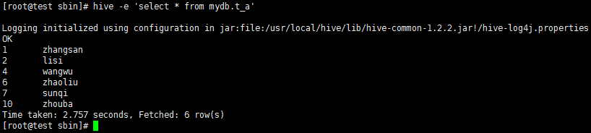
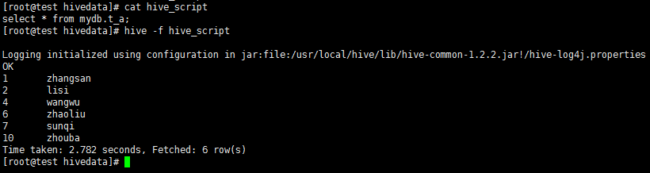
Shell操作
  示例
    运行一个查询
    运行一个文件

Slide 23



